Slide 1
ALGORITMA PEMROGRAAN
Drs. Denny Kurniadi, M.Kom
Departemen Teknik Elektronika
FT- UNP 2023

Slide 2
Tipe Data, Idenfitifer Operator dan Ekspresi
Departemen Teknik Elektronika
FT- UNP 2023

Slide 3
Sumber Bacaan
Rinaldi Munir. 2016. Algoritma dan Pemrograman. Bandung. Informatika ITB
Noel Kalicharan. 2015. Learn to Program with C. New York, Springer-Science
Harry H. Chaudhary. 2014. C Programming Step by Step. LLC USA. Amazong Inc.
Mike McGrath. 2015. Coding for Beginners. Leamington Spa. Easy Step Limited.
Dan Gookin. 2014. Beginning Programming with C for Dummies. New Jersey. John Wiley & Sons.
www.tutorialspoint.com
www.javatpoint.com
www.programiz.com

Slide 4
TIPE DATA
Tipe data adalah suatu hal yang menggambarkan jenis nilai dari suatu obyek data (konstanta atau variabel) yang nantinya akan digunakan untuk menginisialisasi sebuah variabel.
Pada bahasa C, tipe data dikategorikan menjadi 2 (dua) kategori, yaitu :
Tipe Data Sederhana
Tipe Data Terstruktur

Slide 5

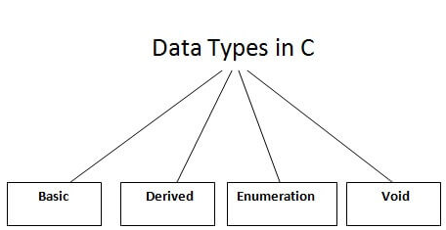

Slide 6
TIPE DATA
Tipe Data Sederhana
Integral : Char , Short, int, long , Boolean
Floating-point
Enumerasi
int age = 25;
char grade = 'A';
float temperature = 98.6;
double pi = 3.14159265359;
Tipe Data Terstruktur
Contoh : Array (larik), Record, Set (himpunan) dan File (Arsip).

Slide 7
C Format Specifier
Format specifier adalah sebuah string yang digunakan dalam fungsi input dan output berformat. String format ini menentukan format dari input dan output. String format selalu dimulai dengan karakter '%'.

Slide 8
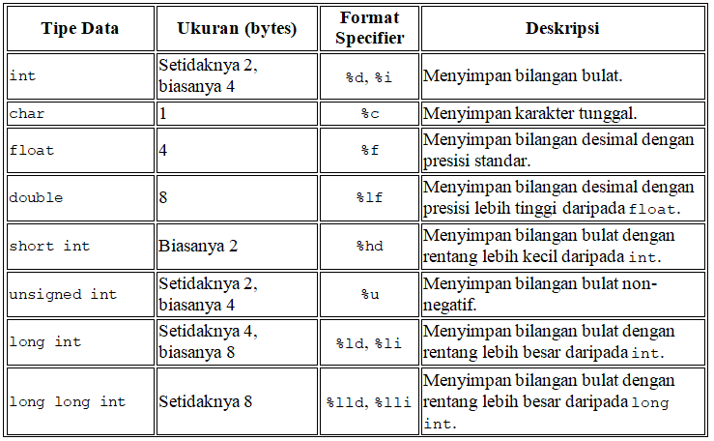

Slide 9
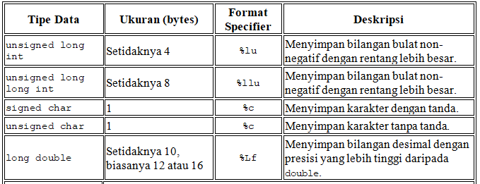

Slide 10
Identifier
nama yang digunakan untuk mengidentifikasi variabel, fungsi, atau tipe data yang telah dideklarasikan dalam program.
terdiri dari huruf (besar atau kecil), angka, atau garis bawah ('_').
harus dimulai dengan huruf atau garis bawah ('_').
Identifier bersifat case-sensitive, artinya huruf besar dan huruf kecil dianggap berbeda. Misalnya, "nama" dan "Nama" dianggap sebagai dua identifier yang berbeda.

Slide 11
Jenis Identifier
Internal
merujuk pada identifier yang hanya digunakan di dalam lingkungan tertentu, seperti variabel lokal.
Ekstern
mengacu pada identifier yang digunakan di luar lingkungan tersebut, seperti nama fungsi atau variabel global.

Slide 12
Contoh identifier yang sah dalam bahasa C:
namaVariabel
nilai_max
HitungData
Berikut adalah contoh program C yang menggunakan beberapa identifier:

Slide 13
Variabel
Variabel adalah nama dari lokasi memori. Ini digunakan untuk menyimpan data. Nilainya dapat diubah, dan dapat digunakan berulang kali.
Ini adalah cara untuk menggambarkan lokasi memori melalui simbol sehingga dapat dengan mudah diidentifikasi.

Slide 14
Deklarasi variabel
Deklarasi variabel dalam bahasa pemrograman C adalah langkah awal dalam menginformasikan kompiler tentang tipe data dan nama variabel yang akan digunakan dalam program. Ini memungkinkan kompiler mengalokasikan ruang memori yang diperlukan untuk variabel tersebut. Perhatikan ilustrasi dibawah ini.

Slide 15
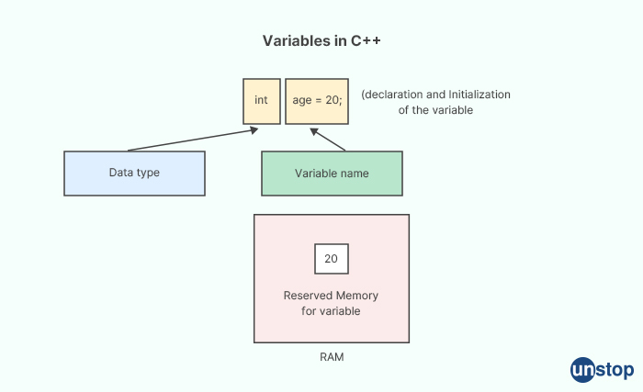

Slide 16
KONSTANTA
Konstanta adalah identifier atau pengenal yang dipakai sebagai nama pengenal dimana nilainya telah tersimpan dan tidak dapat dirubah.
Berikut merupakan contoh deklarasi konstanta, yaitu :
#define phi 3.14 (diluar fungsi)
atau
const float phi = 3.14; ()

Slide 17
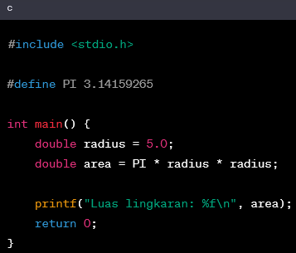
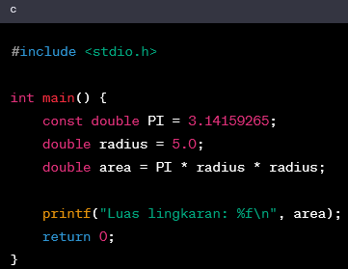

Slide 18
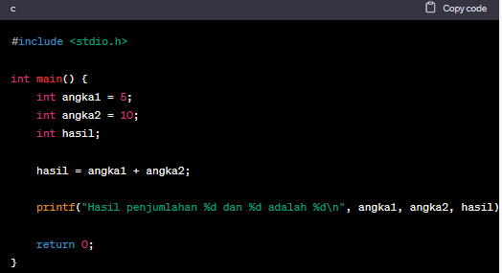

Slide 19
VARIABEL
Variabel adalah nama tempat penyimpanan suatu data yang sifatnya sementara di RAM.
Berikut merupakan contoh deklarasi variabel, yaitu :
Tipe namaVariabel;
int jumlah; gelasA float angka;
int jumlah = 5; gelasB float angka = 5.5;

Slide 20
Operator
simbol yang digunakan untuk melakukan operasi.
Operator Aritmatika
Operator Relasional
Operator Pergeseran (Shift)
Operator Logika
Operator Bitwise
Operator Ternary/Kondisional
Operator Penugasan

Slide 21
OPERATOR PENUGASAN
Operasi penugasan atau assignment operator digambarkan dalam simbol “=”. Operator ini berfungsi untuk memberi hasil/nilai pada sebuah/ lebih identifier.
Contoh :
Int a;
Int a = 5;
a == 5;

Slide 22
OPERATOR ARITMATIKA
Dalam bahasa C ada 5 (lima) operasi aritmatika, yaitu :
Operator pertambahan ( + )
Operator pengurangan ( - )
Operator perkalian ( * )
Operator pembagian ( / ) 10/5=2
Operator modulus atau pembagian sisa ( % )
10%2 siasa 0
10%3 sisasi 1

Slide 23
OPERATOR ARITMATIKA
Operator aritmatika dalam bahasa C++ tentunya mengenal hak dari masing-masing operasi aritmatika.
3 * 7 – 6 + 2 * 5 / 4 + 6
= 3 * 7 – 6 + 2 * 5 / 4 + 6
= 21 – 6 + 10 / 4 + 6
= 15 + 2.5 + 6
= 17.5 + 6
= 23.5

Slide 24
OPERATOR INCREMENT DAN DECREMENT
Operator increment dan decrement bernilai satu.
Increment berarti dalam proses variabel bertambah satu.
Count++;
Decrement berarti dalam proses variabel bertambah satu.
Count--;

Slide 25
OPERATOR INCREMENT DAN DECREMENT
Dalam operator increment dan decrement, dikenal juga adanya pre- dan post-. Berikut merupakan cara penggunaan pre- dan post- adalah :
Pre-increment : ++variabel
Post-increment : variabel++
Pre-decrement : --variabel
Post-decrement : variabel—

Slide 26
OPERATOR MAJEMUK
Operator majemuk adalah operator yang menggabungkan operator artimatika dengan operator penugasan.
Operator | Contoh Penggunaan | Penjelasan
+= | x += 2 | Operator ini sama dengan x = x + 2
-= | x-=2 | Operator ini sama dengan x = x - 2
*= | x*=2 | Operator ini sama dengan x = x * 2
/= | x/=2 | Operator ini sama dengan x = x / 2
%= | x%=2 | Operator ini sama dengan x = x % 2

Slide 27
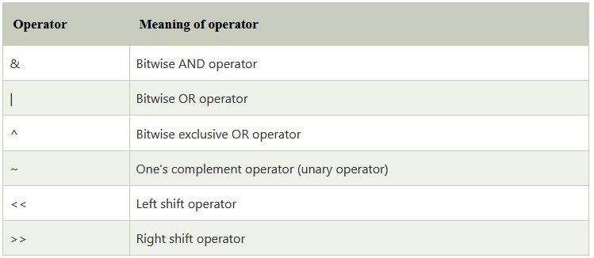
Bitwise
digunakan untuk melakukan operasi pada data pada tingkat bit. Ketika kita melakukan operasi bitwise, hal ini juga dikenal sebagai pemrograman tingkat bit. Ini terdiri dari dua digit, yaitu 0 atau 1. Ini digunakan secara utama dalam perhitungan numerik untuk membuat perhitungan menjadi lebih cepat.

Slide 28
Ekspresi
Ekspresi dalam bahasa pemrograman C adalah kombinasi dari nilai-nilai, operator, dan fungsi yang dievaluasi untuk menghasilkan hasil tertentu.
Ekspresi digunakan untuk melakukan perhitungan matematika, perbandingan, dan berbagai tugas lainnya dalam program.

Slide 29
Aspek penting terkait dengan ekspresi dalam bahasa C:
Kombinasi nilai dan operator: kombinasi nilai-nilai (seperti konstanta atau variabel) dan operator (seperti +, -, *, /) yang digunakan untuk melakukan operasi tertentu. Contoh sederhana ekspresi adalah a + b di mana a dan b adalah nilai atau variabel, dan + adalah operator penjumlahan.
Evaluasi: Ketika sebuah ekspresi dievaluasi, komputer akan menghitung hasil ekspresi tersebut sesuai dengan aturan matematika atau perbandingan yang berlaku. Hasil ekspresi adalah nilai tunggal yang dapat digunakan dalam berbagai konteks dalam program.
Tipe data: Ekspresi dalam bahasa C memiliki tipe data yang sesuai dengan hasil evaluasi ekspresi tersebut. Misalnya, jika Anda memiliki ekspresi yang melakukan penjumlahan dua bilangan bulat, hasilnya akan memiliki tipe data bilangan bulat.

Slide 30
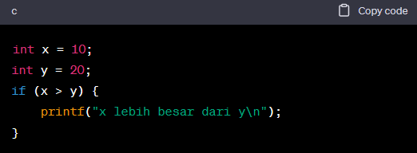

Slide 31
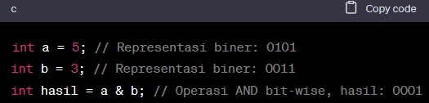

Slide 32
Escape Sequence
rangkaian karakter yang tidak mewakili dirinya sendiri ketika digunakan dalam string literal atau karakter.
Barisan ini terdiri dari dua atau lebih karakter yang dimulai dengan tanda garis miring terbalik . Contohnya: \n mewakili baris baru."

Slide 33
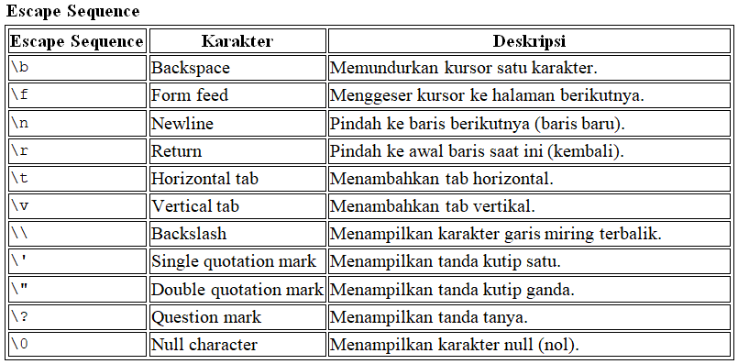

Slide 34
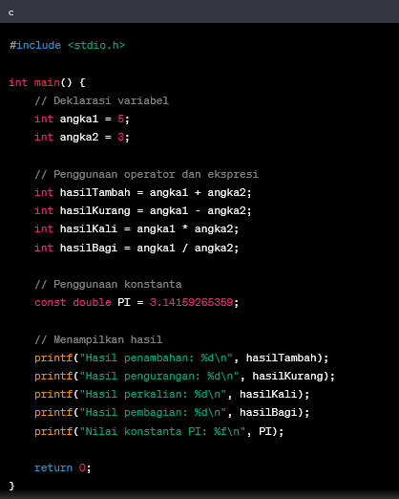
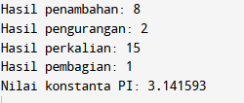

Slide 35
SEKIAN

